Slide 1

Module2 unit 2
What’s your name?

Slide 2

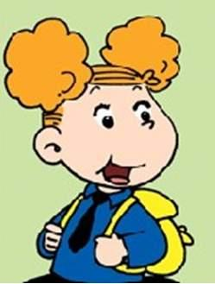
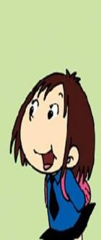
Review
Can you read it ?
How are you?
I’m fine. And how are you?
I’m fine too. Thank you.

Slide 3
Let’s say.
A:How are you ? (你好么？)
B:I’m fine. And how are you ?
（我很好。那么你好么？）
A:I’m fine too.Thank you.
（我也很好。谢谢你。）

Slide 4
Review:
boy girl
Ms Mr
Good morning

Slide 5

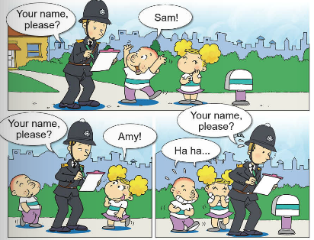
1. Listen, point and say.

Slide 6



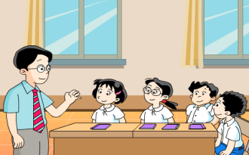

please 请
什么情况下我们会用到“请”字呢？
your name，please
请问，你的名字是什么？

Slide 7
询问别人的名字：
PPT模板：www.1ppt.com/moban/ PPT素材：www.1ppt.com/sucai/
PPT背景：www.1ppt.com/beijing/ PPT图表：www.1ppt.com/tubiao/
PPT下载：www.1ppt.com/xiazai/ PPT教程： www.1ppt.com/powerpoint/
资料下载：www.1ppt.com/ziliao/ 范文下载：www.1ppt.com/fanwen/
试卷下载：www.1ppt.com/shiti/ 教案下载：www.1ppt.com/jiaoan/
PPT论坛：www.1ppt.cn PPT课件：www.1ppt.com/kejian/
语文课件：www.1ppt.com/kejian/yuwen/ 数学课件：www.1ppt.com/kejian/shuxue/
英语课件：www.1ppt.com/kejian/yingyu/ 美术课件：www.1ppt.com/kejian/meishu/
科学课件：www.1ppt.com/kejian/kexue/ 物理课件：www.1ppt.com/kejian/wuli/
化学课件：www.1ppt.com/kejian/huaxue/ 生物课件：www.1ppt.com/kejian/shengwu/
地理课件：www.1ppt.com/kejian/dili/ 历史课件：www.1ppt.com/kejian/lishi/
your name，please
请问，你的名字是什么？
还可以怎样询问别人的名字呢？

Slide 8
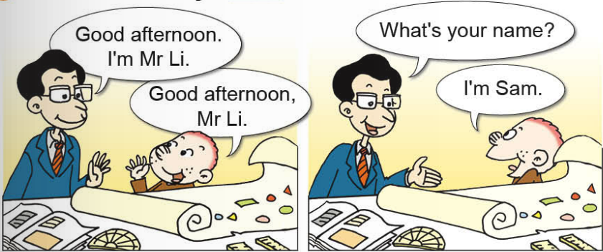
2. Listen and say.
Notes:
PPT模板：www.1ppt.com/moban/ PPT素材：www.1ppt.com/sucai/
PPT背景：www.1ppt.com/beijing/ PPT图表：www.1ppt.com/tubiao/
PPT下载：www.1ppt.com/xiazai/ PPT教程： www.1ppt.com/powerpoint/
资料下载：www.1ppt.com/ziliao/ 范文下载：www.1ppt.com/fanwen/
试卷下载：www.1ppt.com/shiti/ 教案下载：www.1ppt.com/jiaoan/
PPT论坛：www.1ppt.cn PPT课件：www.1ppt.com/kejian/
语文课件：www.1ppt.com/kejian/yuwen/ 数学课件：www.1ppt.com/kejian/shuxue/
英语课件：www.1ppt.com/kejian/yingyu/ 美术课件：www.1ppt.com/kejian/meishu/
科学课件：www.1ppt.com/kejian/kexue/ 物理课件：www.1ppt.com/kejian/wuli/
化学课件：www.1ppt.com/kejian/huaxue/ 生物课件：www.1ppt.com/kejian/shengwu/
地理课件：www.1ppt.com/kejian/dili/ 历史课件：www.1ppt.com/kejian/lishi/

Slide 9

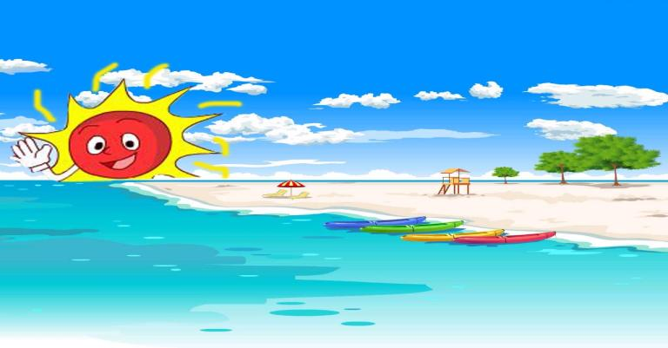
Presentation
morning
Good morning

Slide 10

追太阳：通过太阳运动区分出
morning (早上) 和afternoon（下午）
afternoon（下午）
morning (早上)

Slide 11
询问别人的名字：
A: What’s your name?
你叫什么名字？
B: I’m….
我叫…。
My name is ____.
我的名字是____。

Slide 12
今天，你学到了什么知识呢？
1.Good morning 早上好
Good afternoon 下午好
2.礼貌用语：
Please “请”
3.怎么询问他人的名字：
①your name，please
②---What’s your name?
---I’m ____.

Slide 13

Homework
周三：
1.P11活动1和2跟读录音3次，自己读2次，要求将课文读熟。
2.P66页第2模块单词跟读5遍。
家长签字：

Slide 14
Review:询问别人身体状况
A:How are you ? (你好么？)
B:I’m fine. And how are you ?
（我很好。那么你好么？）
A:I’m fine too.Thank you.
（我也很好。谢谢你。）
1

Slide 15
Review:
询问别人的姓名：
your name，please?
请问，你的名字是什么？
What’s your name？
你叫什么名字？
---I’m ….

Slide 16
Review:
男孩
boy
女孩
girl
那么，和
and
也
too
下午
afternoon
Can you remember these words?
你的名字
your name
请
please

Slide 17

Play a game
抽卡片，选出来的同学上讲台前面抽卡片，抽出卡片后自己先看看是谁，不要让别人看到，大家同时向他提问What’s your name?，抽到卡片的同学回答“I’m…”，同时把卡片翻转给大家看。

Slide 18

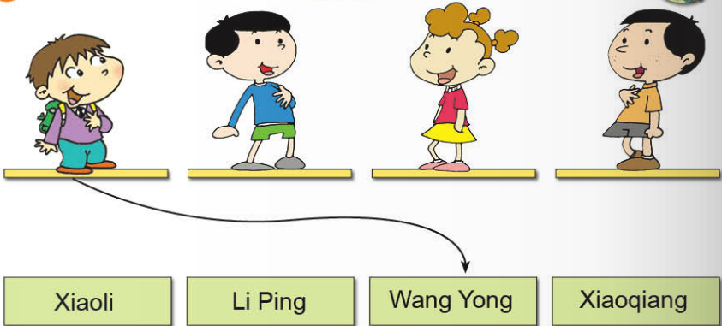
3. Listen and match.

Slide 19
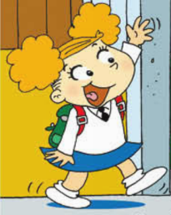
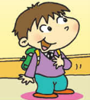
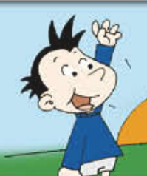
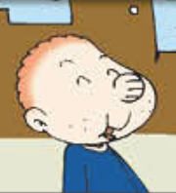
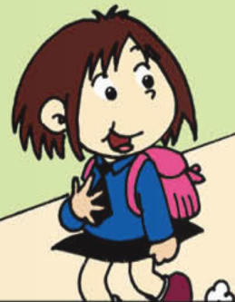

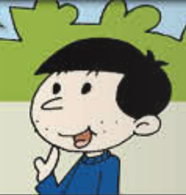
Wang Yong
Li Ping
Xiaoqiang

Slide 20
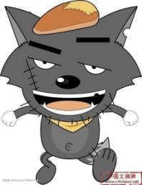
连一连，练一练。
1.Good afternoon. A. 我是李老师。
2. I’m Mr Li. B. 下午好。
3. What’s your name? C. 你叫什么名字？
4.I’m Sam. D. 我是萨姆。
5. Good morning, girls. E.早上好，男孩们。
6. Good morning, boys. F. 早上好女孩们。
7. Hi, I’m Lili. G.你好，我是丽丽。
8. Hello, I’m Wang Yong. H .你好，我是王勇。
Can you do it？

Slide 21
读一读，填一填。
下午，你在路上遇见Sam时，应说（ ）。
放学了，老师对男孩们说（ ）。
询问Ａｍｙ的身体状况时，我们应说（ ）。
别人询问你的身体状况，你应该回答（）。
你想知道别人的姓名时，你应该怎么问（ ）。
Good afternoon, Sam
Goodbye, boys
How are you, Amy?
I’m fine, thank you.
What’s your name?
Can you do it？

Slide 22
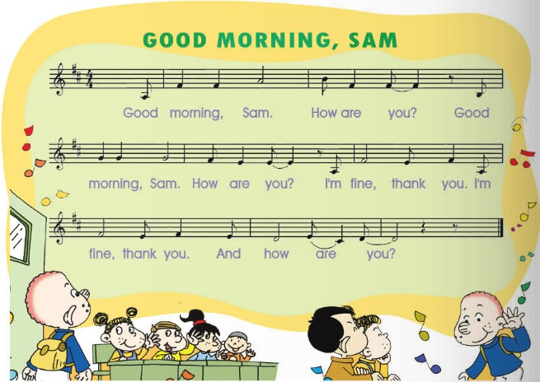
4. Listen and sing.

Slide 23
Homework
周四：
1.完成配套练习册4和5页。
2.回家给父母唱本单元所学歌曲。

